Slide 1



Chiều sâu của truyện Lão Hạc
Văn Giá

Slide 2



HOẠT ĐỘNG 1
KHỞI ĐỘNG

Slide 3
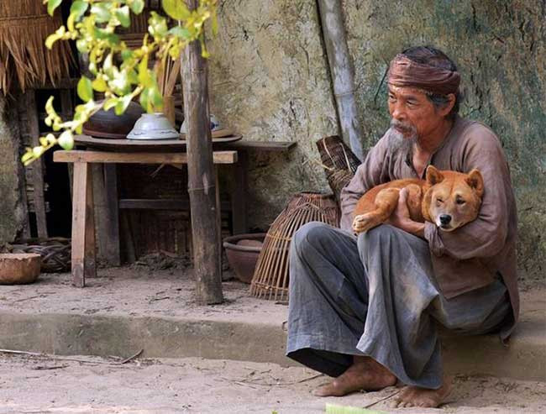
Ấn tượng của em sau khi học xong truyện ngắn “Lão Hạc” là gì? Nêu một số nhận xét của em về truyện ngắn này.

Slide 4
HOẠT ĐỘNG 2
HÌNH THÀNH
KIẾN THỨC

Slide 5
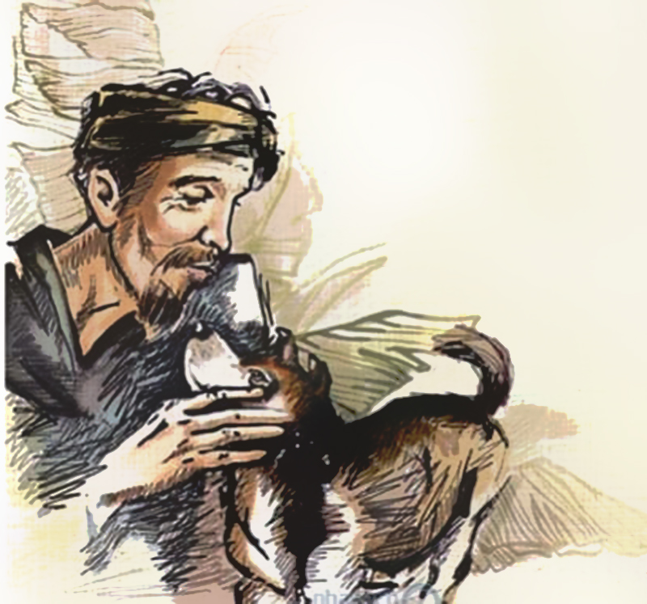
I. ĐỌC –TÌM HIỂU CHUNG
1. Tác giả

Slide 6
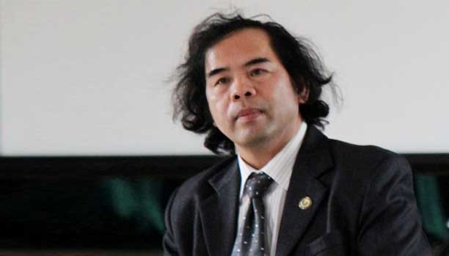
Tác giả Văn Giá | Tên đầy đủ, năm sinh, quê quán ... | Vị trí, phong cách .... | Tác phẩm chính ...
VB “Chiều sâu của truyện Lão Hạc” | Xuất xứ, thể loại, phương thức biểu đạt chính ... | Luận đề ... | Luận điểm ...

Slide 7
1. Tác giả Văn Giá
- Tên đầy đủ là Ngô Văn Giá, sinh năm 1959, quê Tân Yên, Bắc Giang
- Vị trí, phong cách: Ông là nhà giáo, nhà báo, nhà văn, nhà phê bình văn học tài hoa, tinh tế.
- Các tác phẩm chính: Một khoảng trời văn học (tiểu luận, phê bình); Vũ Bằng - Bên trời thương nhớ (chuyên luận); Đời sống và đời viết (tiểu luận, phê bình, chân dung); ...

Slide 8
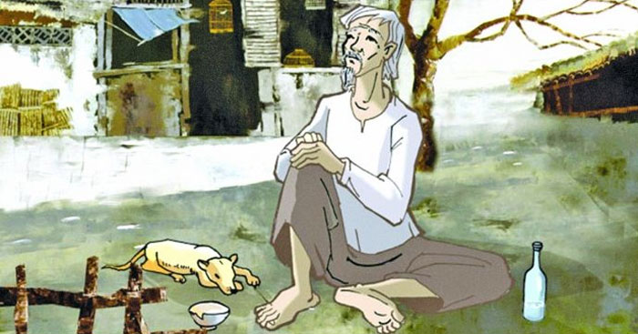
2. Tác phẩm:
Xuất xứ
Thể loại
Trích trong cuốn Nhà văn và tác phẩm trong trường phổ thông do Văn Giá tuyển chọn và biên soạn, NXB Giáo dục, năm 1997 (trang 67- 71)
- Nghị luận văn học.
- Phương thức biểu đạt chính: Nghị luận

Slide 9
Đặc điểm thể loại
Thể loại
- Nghị luận văn học.
- Phương thức biểu đạt chính: Nghị luận

Slide 10
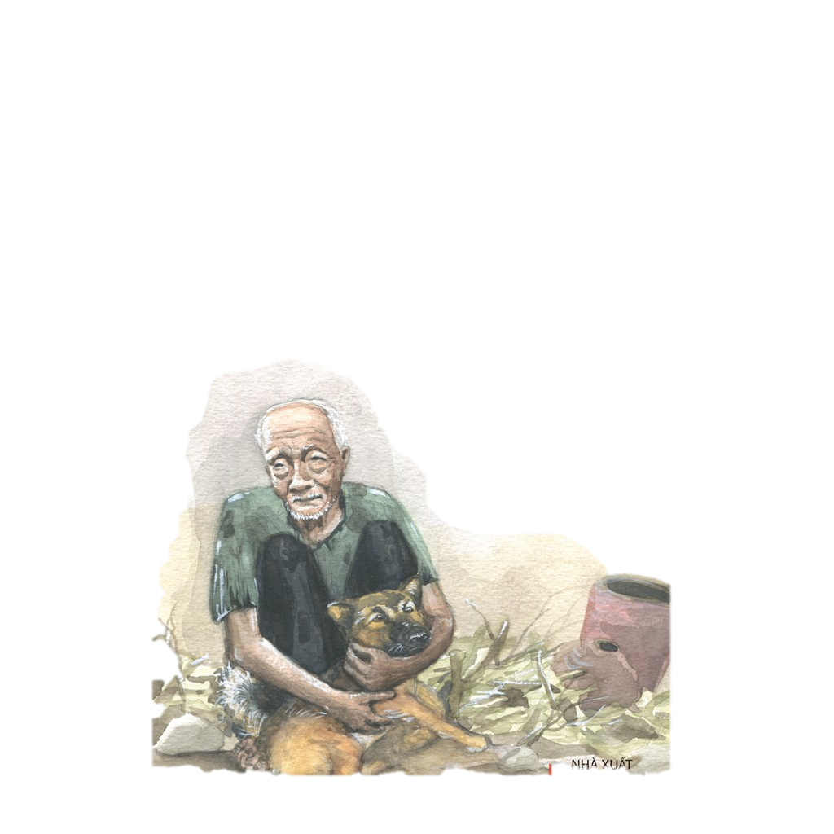
Luận đề: Giá trị tiềm ẩn về tư tưởng và nghệ thuật của truyện Lão Hạc
Cơ sở xác định luận đề
Nhan đề của văn bản: nghĩa của từ “Chiều sâu” trong nhan đề hiểu là giá trị tiềm ẩn của tư tưởng và nghệ thuật.
Luận điểm 1: Nhà văn đưa ra hoạt động giao tiếp trở thành đối tượng nhận thức và mô tả trực tiếp tính cách nhân vật.
Hệ thống luận điểm
Luận điểm 2: Thông qua nội dung của cuộc trò chuyện ấy, tác giả gián tiếp thể hiện một tình thế lựa chọn của Lão Hạc

Slide 11
II. ĐỌC- HIỂU VĂN BẢN
1. Bố cục và nội dung chính của văn bản

Slide 12

Bốn phần
Bố cục | Nội dung
Phần (1) | Giới thiệu vấn đề nghị luận và các luận điểm chính của VB.
Phần (2), (3) | Phân tích, chứng minh làm rõ các luận điểm thông qua hệ thống lí lẽ và bằng chứng để làm rõ luận đề.
Phần (4) | + Nêu phong cách nghệ thuật của Nam Cao (sự thống nhất trong khác biệt: nhiều tầng nghĩa chìm nổi khuất lấp sau vẻ ngoài giản dị). + Khẳng định nét đặc sắc của truyện Lão Hạc (tự nhiên, dung dị, hấp dẫn, mênh mông buồn).

Slide 13
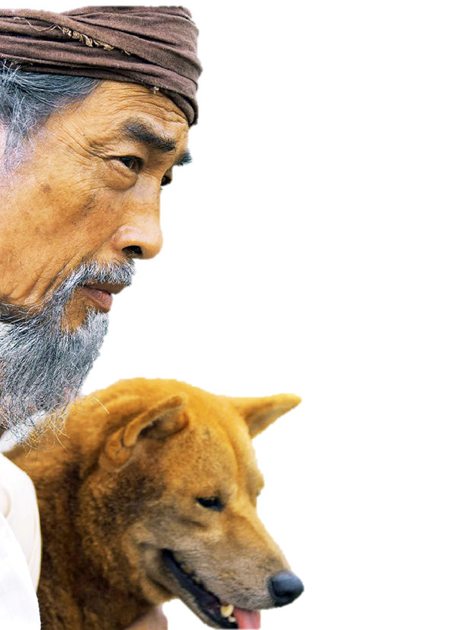
Nội dung của từng phần cho thấy tính kết nối lô gích để tạo nên một bài văn nghị luận. Từ đó, tác giả làm nổi bật giá trị tiềm ẩn về tư tưởng và nghệ thuật của truyện Lão Hạc

Slide 14
2. Mối liên hệ luận đề, luận điểm với lí lẽ và bằng chứng trong văn bản
PHT số 02- Nhóm 1,2 Đọc lại phần (2) của văn bản và trả lời các câu hỏi sau (có thể dùng lời văn, biểu đồ hoặc sơ đồ tư duy): 1. Luận điểm của phần này có mối quan hệ như thế nào với luận đề? 2. Xác định lí lẽ, và bằng chứng được sử dụng để làm sáng tỏ luận điểm. 3. Nhận xét về cách trích dẫn và phân tích bằng chứng của người viết.
PHT số 03- Nhóm 3,4 Đọc lại phần (3) của văn bản và trả lời các câu hỏi sau: 1. Luận điểm được trình bày trong phần (3) góp phần làm sáng tỏ luận đề như thế nào? 2. Xác định lí lẽ, và bằng chứng được sử dụng để làm sáng tỏ luận điểm. 3. Nhận xét về cách lập luận được sử dụng trong phần này.

Slide 15
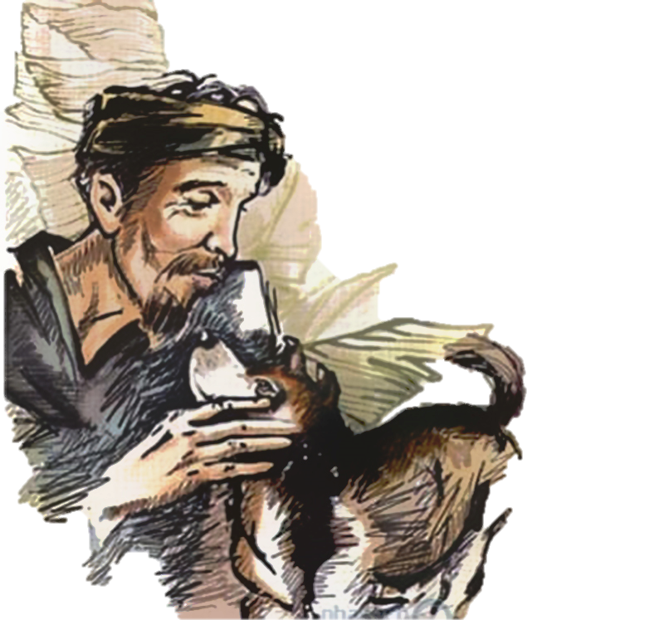
a. Luận điểm 1

Slide 16
Luận điểm | Lí lẽ | Bằng chứng
Nhà văn đưa ra hoạt động giao tiếp (câu chuyện giữa ông giáo và lão Hạc qua hai lần gặp gỡ) trở thành đối tượng nhận thức và mô tả trực tiếp tính cách nhân vật | 1- Toàn bộ câu chuyện là do nhân vật “tôi”- ông giáo – kể lại hai lần gặp gỡ của mình với với lão Hạc. | + Lão Hạc nói với ông giáo về ý định bán chó, tiền bòn vườn, lần hai sang kể chuyện bán chó, gửi vườn và tiền + Chi tiết về điệu bộ, cử chỉ, giọng điệu, sự rề rà, vừa kể vừa nghĩ, vừa nghe ngóng của lão Hạc, và thái độ, sự liên tưởng của ông giáo khi nghe.
 | 2- Ngoài ra, còn hai lần khác nữa là lần trò chuyện của ông giáo với vợ ông và với Binh Tư để tạo tình huống hiểu lầm để chân dung nhân vật hiện lên phong phú sắc nét và có bề sâu tâm tưởng. | + Sự việc ông giáo trò chuyện với vợ mình, rồi với Binh Tư. + Chi tiết hiểu lầm về lão Hạc cùng nỗi thất vọng đến hiểu lầm của ông giáo ở cuối truyện.
 | 3- Người kể chuyện thay đổi tạo ra nhiều điểm nhìn góp phần tạo nên chân dung nhân vật lão Hạc | + Chi tiết tác giả nhập vai nhân vật lão Hạc lúc ngồi uống rượu cưng nựng cậu Vàng để kể chuyện

Slide 17
Cách thức trích dẫn và phân tích bằng chứng | Các bằng chứng được trích dẫn gián tiếp (từng cuộc trò chuyện) và được phân tích, bình luận sâu sắc để khẳng định thành công của nghệ thuật tự sự mà Nam Cao thể hiện.
Mối quan hệ | -> Luận điểm này được xác định dựa trên luận đề của VB, chỉ rõ nghệ thuật của truyện và nội dung tư tưởng của câu chuyện thông qua việc khắc họa tính cách nhân vật lão Hạc. Các lí lẽ sau đã giải thích, làm rõ cho luận điểm; bằng chứng để chứng minh cho lí lẽ.

Slide 18
a. Luận điểm 2

Slide 19
Luận điểm 2 | Lí lẽ | Bằng chứng
Thông qua nội dung của cuộc trò chuyện ấy, tác giả gián tiếp thể hiện một tình thế lựa chọn của Lão Hạc | 1- Tình thế lựa chọn của lão Hạc (việc giải quyết cái sống và cái chết); 2- Sự lựa chọn đau đớn nhưng không thể khác được của nhân vật lão Hạc; 3- Ý nghĩa của vấn đề với giá trị của truyện. | Các chi tiết mảnh vườn, tình cảnh của lão: vợ đã chết, con đi xa, bán chó, sự nhờ cậy ông giáo, cuộc trò chuyện với ông giáo, ...
Mối quan hệ với luận đề | Làm sáng tỏ luận đề: hướng tới làm sáng rõ giá trị tư tưởng của tác phẩm: ca ngợi nhân cách cao thượng của con người ngay trong hoàn cảnh bi thảm (nỗ lực bảo toàn nhân cách)
Cách thức lập luận | Tác giả sử dụng cách lập luận phối hợp: Nêu tình thế của lão hạc sau đó phân tích, bình luận các bằng chứng tiêu biểu, cuối cùng nêu lên nhận xét đánh giá về ý nghĩa của vấn đề với giá trị của truyện.

Slide 20
BẢNG KIỂM ĐÁNH GIÁ SẢN PHẨM TRÌNH BÀY NỘI DUNG THẢO LUẬN CỦA CÁC NHÓM

Slide 21
STT | Tiêu chí | Xuất hiện | Không xuất hiện
1 | Thể hiện nội dung sơ sài, nghèo nàn.
2 | Thể hiện được đúng đủ nội dung.
3 | Thể hiện được sâu sắc nội dung.
4 | Thuyết trình đơn điệu, kém hấp dẫn.
5 | Thuyết trình sinh động, hấp dẫn, thuyết phục.
6 | Cách thức thể hiện và nội dung hài hòa để lại ấn tượng sâu sắc với các bạn.

Slide 22
3. Yếu tố biểu cảm trong văn bản
PHT số 04: Tìm hiểu yếu tố biểu cảm trong VB
1. Nêu vai trò của yếu tố biểu cảm trong VB nghị luận.
2. Tìm yếu tổ biểu cảm trong một đoạn văn cụ thể.
3. Nhận xét cách đưa yếu tố biểu cảm ở đoạn đó.

Slide 23
- Sử dụng yếu tố biểu cảm (yếu tố bổ trợ) giúp VB giàu sức thuyết phục: tạo nên sự kết hợp hài hòa giữa trí tuệ và cảm xúc
- Ví dụ
+ “Chân dung nhân vật như móc vào tâm trí người đọc. Đây là một ưu thế của cây bút Nam Cao.”

Slide 24
+ “Ở chỗ này, Nam Cao thật cao tay- ông đưa ra một hiểu lầm bất ngờ, để rồi cũng bằng cách bất ngờ nhất, ông “lật tẩy” sự việc, ông làm cho người đọc thỏa mãn trong sự hiểu biết trọn vẹn: lão Hạc vẹn nguyên trong sạch đến lúc chết! Giấu đến tận cùng số phận nhân vật, thỉnh thoảng hé mở vài cảnh huống gây sự hiểu lầm, cuối cùng giải tỏa sự hiểu lầm ấy là một thành công đặc sắc trong nghệ thuật tự sự của truyện này. Đây là một thủ pháp tự sự đã áp dụng một cách tinh tế, xử lí thật điệu nghệ và cũng thật hiện đại so với truyền thống”.

Slide 25
- Tác giả bộc lộ cảm xúc qua từ ngữ sắc sảo, giàu hình ảnh, lời văn giàu nhịp điệu, uyển chuyển, gửi gắm niềm cảm phục, ngưỡng mộ, ... nhằm thể hiện sự ngợi ca, trân trọng tài năng của nhà văn Nam Cao

Slide 26
III. Tổng kết
1. Nội dung
Văn bản làm nổi bật “chiều sâu” của truyện “Lão Hạc”: tư tưởng nhân văn được thể hiện một cách độc đáo, thuyết phục qua ngòi bút tài hoa của Nam Cao.

Slide 27
2. Nghệ thuật
- Cách nêu ý kiến tường minh, lí lẽ xác đáng.
- Bằng chứng được lựa chọn phù hợp để phân tích.
- Có những bình luận độc đáo, sâu sắc.
- Sử dụng những hình ảnh sáng tạo, giọng văn biểu cảm, có khí chất riêng, tài hoa, uyên bác, ...

Slide 28
3. Cách đọc hiểu một văn bản nghị luận văn học
- Xác định luận đề (vấn đề nghị luận) cần dựa vào nhan đề VB.
- Xác định luận điểm cần dựa vào bố cục, hoặc ý chính của từng phần.
- Tác dụng của lí lẽ, bằng chứng làm rõ cho luận điểm.
- Thái độ, giọng điệu, nhận ra mục đích nghị luận.
- Từ những yếu tố nghệ thuật nhận ra cách thuyết phục của người viết.

Slide 29
HOẠT ĐỘNG 2
LUYỆN TẬP

Slide 30
Câu 1: Hãy chọn một câu văn hoặc một hình ảnh em yêu thích ở phần (3) và nêu rõ lí do.
Câu 2: Vì sao có thể nói "không ai có thể đọc tác phẩm một lần là xong"? Em hãy viết đoạn văn khoảng 7 - 9 câu trả lời câu hỏi đó.

Slide 31
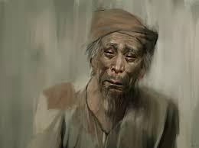
Gợi ý câu 1

Slide 32
- “Chả thế mà câu chuyện của lão rề rà, vòng vo, nặng nhọc, nhức nhối một điều gì đó thật ra khó nói; tâm can lão bị đè nặng bởi ý định tự tử mà lão muốn giấu.”
=> Câu văn cho thấy sự tinh tế, sâu sắc của người viết khi phân tích cách thức trò chuyện của nhân vật để nhận ra những uẩn khúc trong tâm tư của lão.

Slide 33
- “Để bảo toàn nhân cách của mình, không có con đường nào khác là phải chủ động tìm đến cái chết.” Câu văn chứa đựng sức nặng khái quát toàn bộ ý nghĩa sâu sắc của toàn bộ truyện, nhấn mạnh vào nỗi đau tột cùng của nhân vật- cũng là giá trị nhân văn đẫm nước mắt và thăm thẳm triết lí mà nhà văn Nam Cao đã thể hiện.

Slide 34
Gợi ý câu 2

Slide 35
Tiêu chí | Mô tả tiêu chí | Điểm
Hình thức | - Đảm bảo hình thức và dung lượng của đoạn văn (khoảng 7 – 9 câu) | 1,0
 | - Không đảm bảo yêu cầu về hình thức và dung lượng của đoạn văn. | 0
Nội dung | Vì sao có thể nói "không ai có thể đọc tác phẩm một lần là xong"? Chứng minh bằng lí lẽ + bằng chứng.
 | - Ý nghĩa văn học không chỉ nằm ở văn bản mà còn ở mối liên hệ nhiều mặt với cuộc đời nên ý nghĩa của văn bản rất rộng lớn. | 2
 | - Ý nghĩa văn bản không phải cố định mà không ngừng biến động, lớn lên theo lí thuyết liên văn bản. | 2
 | - Với bản thân người đọc, ý nghĩa văn bản còn phụ thuộc vào tâm lí, độ tuổi tiếp nhận, trải nghiệm văn học. Do đó, mỗi lần đọc khác nhau ở những thời điểm khác nhau, người đọc lại khám phá thêm những ý nghĩa mới của TPVH. | 3
Chính tả, ngữ pháp | Đảm bảo chuẩn chính tả, ngữ pháp tiếng Việt. | 1,0
Sáng tạo | Thể hiện suy nghĩ sâu sắc về vấn đề; có cách diễn đạt mới mẻ. | 1,0

Slide 36
HOẠT ĐỘNG 4
VẬN DỤNG

Slide 37
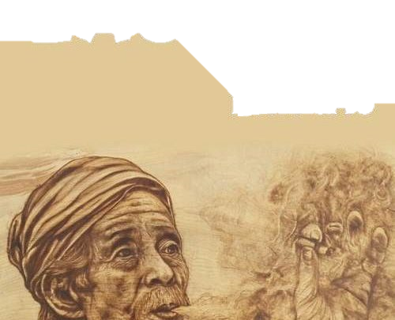
1. Vẽ sơ đồ tư duy về hệ thống luận điểm trong văn bản.
2. Chia sẻ theo kĩ thuật Think – pair – share với chủ đề: Những ý nghĩa mà việc đọc các tác phẩm văn học mang lại cho cá nhân em.

Slide 38
Gợi ý
sản phẩm

Slide 39
Luận điểm 1
Nhà văn đưa ra hoạt động giao tiếp (câu chuyện giữa ông giáo và lão Hạc qua hai lần gặp gỡ) trở thành đối tượng nhận thức và mô tả trực tiếp tính cách nhân vật chính.
Luận đề Giá trị tiềm ẩn về tư tưởng và nghệ thuật của truyện Lão Hạc
Luận điểm 2
Thông qua nội dung của cuộc trò chuyện ấy, tác giả gián tiếp thể hiện một tình thế lựa chọn của Lão Hạc (giữa cái sống và cái chết và hệ lụy của chúng).

Slide 40
Chia sẻ ý nghĩa mà việc đọc các tác phẩm văn học mang lại cho cá nhân mình
1- Mở mang hiểu biết, kiến thức văn hóa, xã hội;
- Bồi dưỡng năng lực cảm thụ cái hay, cái đẹp;
- Bồi đắp tâm hồn, giúp ta hoàn thiện nhân cách, bồi đắp những tình cảm nhân đạo;
- Rèn luyện trí tưởng tượng;
- Rèn luyện khả năng diễn đạt; khơi dậy năng lực sáng tạo văn chương,...

Slide 41
RUBRIC ĐÁNH GIÁ HOẠT ĐỘNG NHÓM

Slide 42
Cấp độ Tiêu chí | Tốt (4 điểm) | Khá (3 điểm) | Trung bình (2 điểm) | Cần điều chỉnh (1 điểm)
1. Sự tham gia | Tham gia đầy đủ và chăm chỉ làm việc trong tất cả khoảng thời gian cho phép. | Tham gia đầy đủ và chăm chỉ làm việc trong hầu hết khoảng thời gian cho phép. | Tham gia nhưng thường lãng phí thời gian và ít khi làm việc. | Tham gia nhưng thực hiện những việc không liên quan đến nhiệm vụ được giao.
2. Trao đổi và tranh luận trong nhóm | Chú ý trao đổi, lắng nghe cẩn thận các ý kiến của những người khác, đưa ra các ý kiến cá nhân. | Thường lắng nghe cẩn thận các ý kiến của người khác. Đôi khi đưa ra ý kiến riêng của bản thân. | Đôi khi không lắng nghe các ý kiến của người khác. Thường không có các ý kiến riêng trong các hoạt động của nhóm. | Không lắng nghe ý kiến của người khác, không đưa ra ý kiến riêng.
3. Sự hợp tác | Tôn trọng ý kiến của những thành viên khác và hợp tác đưa ra ý kiến chung. | Thường tôn trọng ý kiến của những thành viên khác và hợp tác đưa ra ý kiến chung. | Tôn trọng ý kiến của những thành viên khác nhưng hợp tác đưa ra ý kiến chung. | Không tôn trọng ý kiến của những thành viên khác, không hợp tác đưa ra ý kiến chung.
4. Sự sắp xếp thời gian | Hoàn thành công việc được giao đúng thời gian, không làm đình trệ tiến triển công việc của nhóm. | Thường hoàn thành công việc được giao đúng thời gian, không làm đình trệ tiến triển công việc của nhóm. | Không hoàn thành công việc được giao đúng thời gian, làm đình trệ tiến triển công việc của nhóm. | Không hoàn thành công việc được giao đúng thời gian, thường xuyên buộc nhóm phải điều chỉnh hoặc thay đổi.

Slide 43
HƯỚNG DẪN TỰ HỌC
- Hoàn thiện các nội dung đã học trong bài;
- Chuẩn bị bài tiếp theo: Thực hành tiếng Việt: Thành phần biệt lập

Slide 44
THANK YOU

